Slide 1
PWA vs Apps Nativos
Seria o PWA uma solução para “quase” tudo?

Slide 2

Anderson Burnes
Professor, Palestrante, Desenvolvedor PHP desde 2000, Coordenador da Trilha de Web / Front-end,
Loja Vida de Programador

Slide 3

Mateus Rocha (Chines)
Especialista em Desenvolvimento de Aplicações para Web e Dispositivos Móveis e Desenvolvedor Junior na GazinLab

Slide 4

Duas perguntas:

Slide 5
Duas perguntas:
Quantos aplicativos você instalou no seu smartphone nas duas últimas semanas?

Slide 6

Duas perguntas:
Quando você vai a um shopping e um atendente pede para instalar o app do restaurante para ganhar um chope, você instala?

Slide 7
Duas Três perguntas:
E quando instala o exclui logo depois ou o utiliza?

Slide 8
Por que essas perguntas?

Slide 9
Por que essas perguntas?
Apesar de existirem centenas de milhares de apps nas lojas, a maioria não possui mais de 100 instalações.

Slide 10

Os mesmos apps

Slide 11

Os mesmos apps

Slide 12

Os mesmos apps

Slide 13

Os mesmos apps

Slide 14

Os mesmos apps

Slide 15

Os mesmos apps

Slide 16

Os mesmos apps

Slide 17


Slide 18
60% dos aplicativos nunca foram baixados

Slide 19


Slide 20
Com Progressive Web Apps isso pode mudar

Slide 21

Sabem o que é um

Slide 22
PWA é uma evolução, uma WebApp que pode evoluir progressivamente até se tornar um App instalável, utilizando recursos do seu smartphone

Slide 23
Instalação facilitada
Utilização de Push Notifications
Utilização de cache
Funcionar offline

Slide 24
Básico:
HTML, CSS e Javascript.

Slide 25


Slide 26
Mágica:
Service Worker

Slide 27
Mas o que é um?
Service Worker

Slide 28
Script que roda em segundo plano
Incluem recursos como push notifications e sincronizações

Slide 29
Cache
Detecção de rede
Offline

Slide 30

Garante experiência offline

Slide 31


Slide 32
Etapas do Ciclo de Vida

Slide 33
1. Instalação
11. Ativação
III. Controle

Slide 34
1. Instalação
Armazena os arquivos no cache e registra o sw

Slide 35
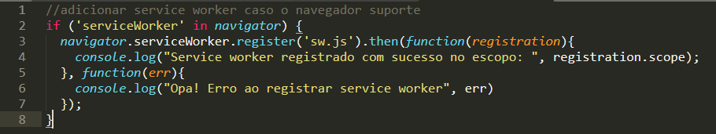

Slide 36
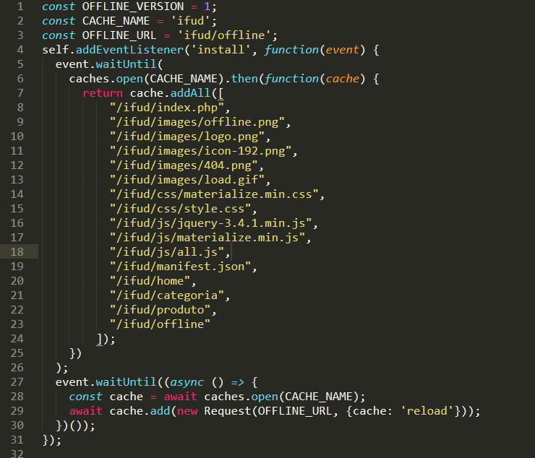

Slide 37
1I. Ativação
Verificar e ver o que fazer com caches antigos

Slide 38
1II. Controle (Fetch)
Controla as páginas dentro do escopo, pode ser encerrado para economizar memória ou tratar outros eventos

Slide 39
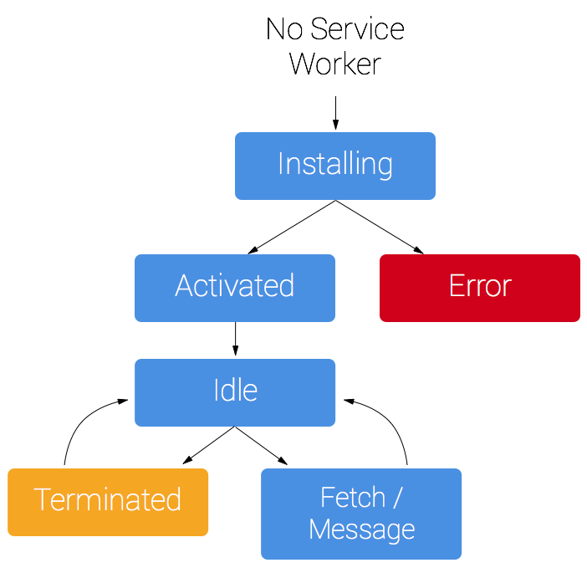

Slide 40
Mágica II:
Web Manifest

Slide 41
JSON para controlar web apps. Definir Temas, Nomes, Ícones, como o app será carregado, adicionar a página inicial

Slide 42
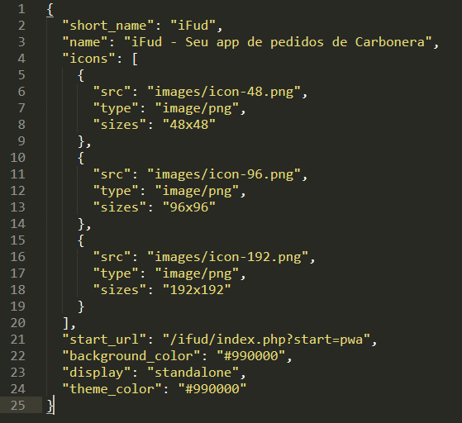

Slide 43
Segurança
HTTPS

Slide 44
Mágica I + Mágica II + JS + https =
Progressive Web App

Slide 45
Aplicação seja pequena de rápida instalação

Slide 46
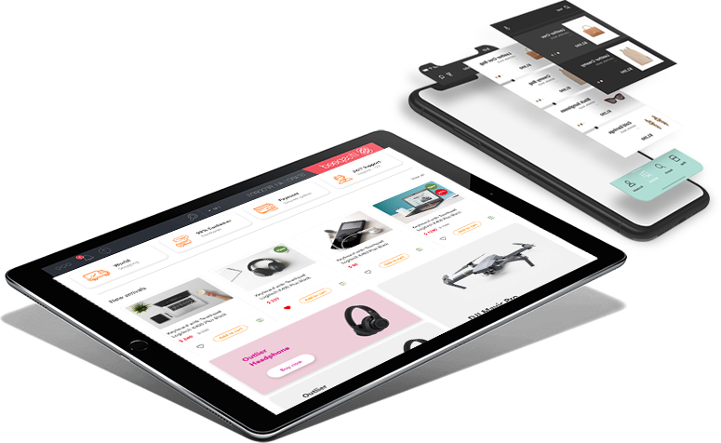

Slide 47
Cases de Sucesso

Slide 48

Março 2019

Slide 49
Resultados:
Aumento de 43% nas sessões por usuário
20% de aumento nas impressões por página
Aumento de 100% nas taxas de engajamento
6x aumento no número de leitores que completam artigos

Slide 50
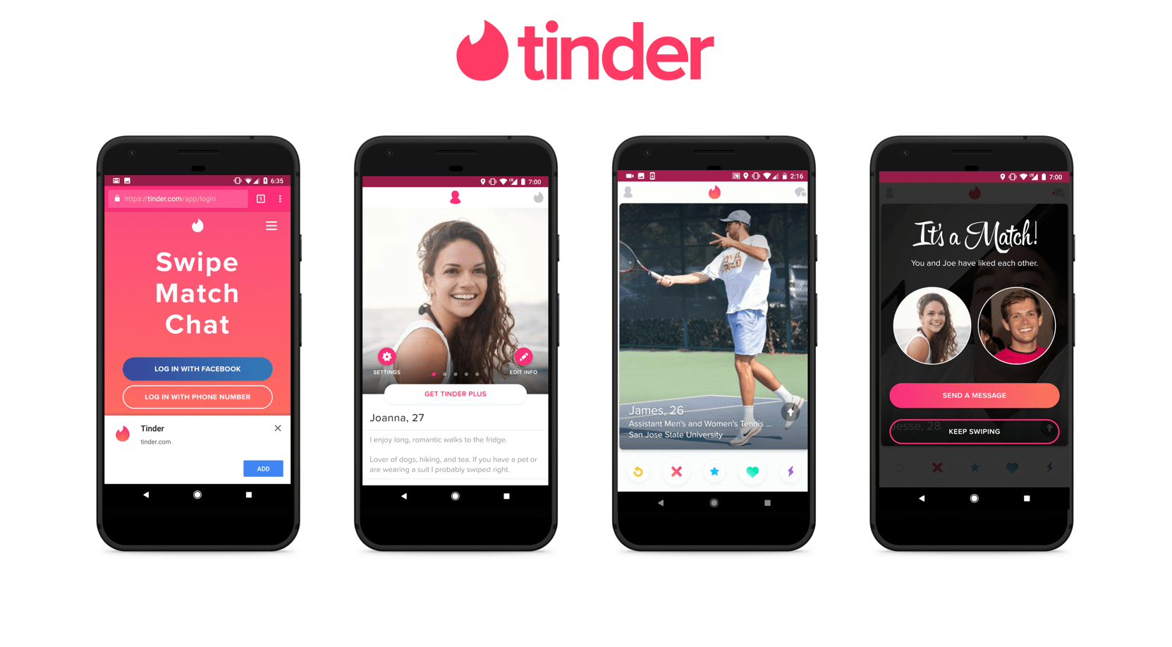

Slide 51
Resultados
Os usuários interagem mais no PWA do que seus aplicativos nativos
Os usuários enviam mais mensagens no PWA do que seus aplicativos nativos
Os usuários editam seus perfis mais vezes no PWA do que na nativa
O tempo gasto na aplicação PWA é maior do que nos aplicativos nativos

Slide 52
PWA é a solução para tudo?

Slide 53

NÃO

Slide 54
Aplicativos nativos podem acessar itens de hardware que o PWA não consegue.

Slide 55
Não acessa: contatos sms inter app comunication

Slide 56
Acessa: bluetooth camera geolocalização microfone

Slide 57
iOS limita a ação do PWA
- Sem Push notifications
- Limita cache
- algumas coisas...

Slide 58
Não é possível acessar dados de alguns apps para autenticação.

Slide 59

Mas...

Slide 60
Em muitos casos pode complementar a vida de um app ou até substituí-lo

Slide 61
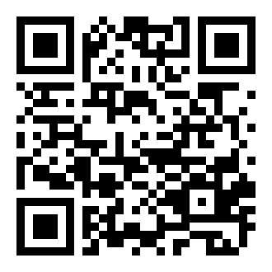
Exemplo: pwa.professorburnes.com.br

Slide 62
Exemplo: iFud

Slide 63
Parte offline
Cache
Detecção de Rede
Utiliza: JSON, JS e...

Slide 64


Slide 65
Por fim:
Utilizar também o PWA, e não só o PWA

Slide 66
Bibliografia
https://gobacklog.com/blog/exemplos-de-progressive-web-applications/
https://blog.rocketseat.com.br/pwa-o-que-e-quando-utilizar/
https://dev.to/jumpalottahigh/how-to-publish-a-pwa-on-the-google-play-store-2bid

Slide 67
Bibliografia
https://medium.com/devtranslate/a-google-play-store-agora-est%C3%A1-aberta-para-pwas-6df679723861
https://medium.com/@firt/google-play-store-now-open-for-progressive-web-apps-ec6f3c6ff3cc
https://medium.com/@oieduardorabelo/pwa-uma-grande-lista-de-dicas-e-truques-para-progressive-web-apps-b1db48811c63

Slide 68
Bibliografia
https://whatwebcando.today/
https://developer.mozilla.org/en-US/docs/Web/Progressive_web_apps
https://codelabs.developers.google.com/codelabs/your-first-pwapp/#0

Slide 69
burnes@professorburnes.com
mateus-chineis@live.com

